Slide 1


Slide 2
Em hãy nêu lại cách gõ hàng phím số đúng theo ngón tay?

Slide 3
Theo em việc gõ bàn phím đúng cách mang lại những lợi ích nào sau đây?
1. Giúp gõ nhanh và chính xác.
2. Giúp gõ đúng khi ngồi ở bất cứ tư thế nào.

Slide 4
Bài 2:
Thực hành Gõ bàn phím đúng cách

Slide 5
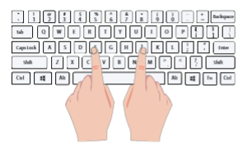
Gõ bàn phím đúng cách
Cách gõ phím của bạn Khoa đúng hay sai:
A. Sai
B. Đúng
Theo em cách gõ đó, bạn Khoa sẽ gặp phải điều gì?
Bạn Khoa gõ sẽ lâu hơn, nhanh bị mỏi tay, và có thể có sẽ không chính xác

Slide 6
Gõ bàn phím đúng cách
a) Lợi ích của việc gõ bàn phím đúng cách
Gõ nhanh, gõ chính xác hơn
Không bị mỏi mắt, mỏi cổ
Lợi ích của việc gõ bàn phím bằng 10 ngón
Bảo vệ sức khỏe
Tiết kiệm thời gian và công sức

Slide 7


Slide 8
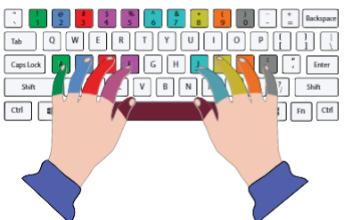
b. Cách gõ các phím trên phím số
Xem video xong em hãy cho biết cách gõ hàng phím số:
Các ngón tay của em từ vị trí xuất phát trên hàng phím cơ sở vươn đến gõ phím số. Sau khi gõ xong, đưa các ngón tay trở về vị trí xuất phát.

Slide 9

LUYỆN TẬP

Slide 10
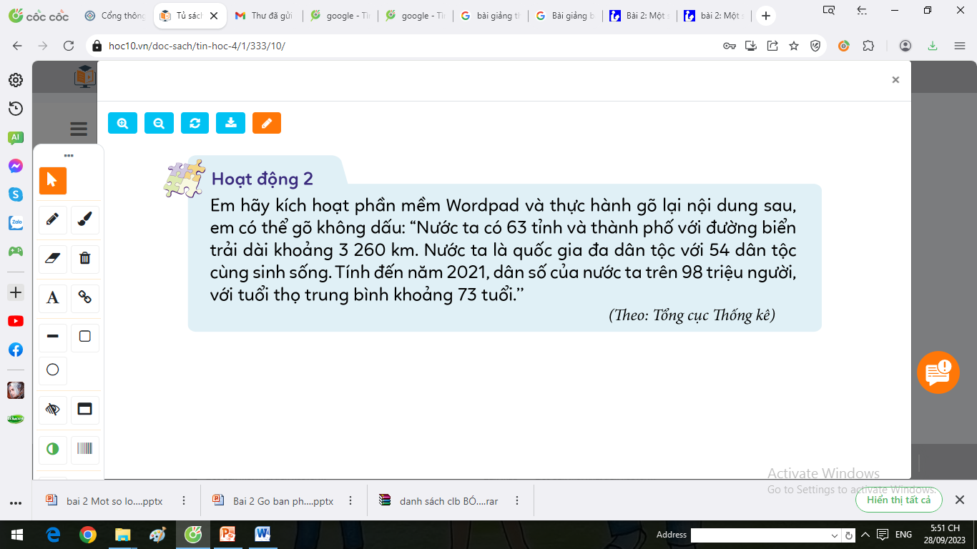

Slide 11
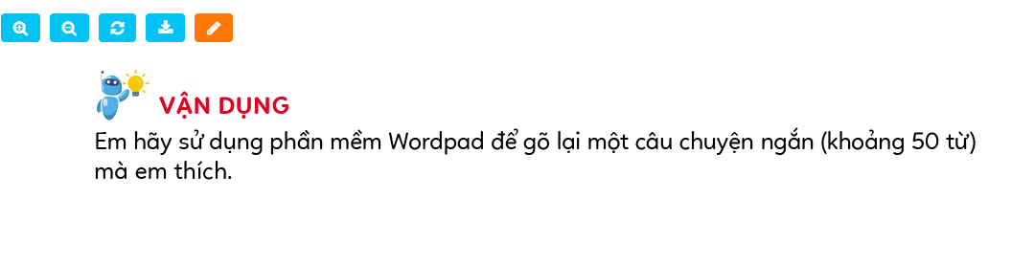

Slide 12

Nhắc lại kiến thức đã học
1) Luyện tập thường xuyên và gõ bàn phím đúng cách sẽ giúp em :
A. Gõ nhanh , chính xác và không cần nhìn bàn phím.
B. Giữ bàn phím sạch sẽ và không cần nhìn bàn phím.
C. Gõ nhanh, chính xác và giữ bàn phím sạch sẽ.
2) Em đặt ngón tay như thế nào sau khi gõ xong một phím trên hàng phím số ?
A. Di chuyển ngón tay về vị trí xuất phát.
B. Giữ nguyên ngón tay trên hàng phím số.
C. Di chuyển ngón tay về hàng phím trên.

Slide 13




Về nhà các em hãy luyện tập thử gõ hàng phím số trên máy tính nhé.
CHÚC CÁC EM HỌC TỐT.

